Slide 1
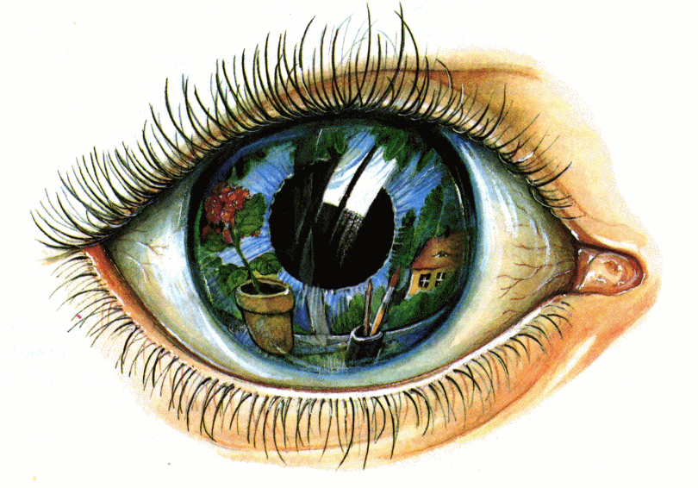
Тест по теме «Зрительный анализатор»

Slide 2
1. Приобретенная близорукость развивается из-за
А. увеличения кривизны хрусталика
Б. удлиненной формы глазного яблока
В. уменьшения кривизны хрусталика
Г. изменения диаметра зрачка

Slide 3
2. Центральное звено зрительного анализатора находится в ......... доле коры больших полушарий
А. затылочной
Б. теменной
В. височной
Г. лобной

Slide 4
3. Сетчатка — место расположения
А. хрусталика
Б. кровеносных сосудов глаза
В. зрачка
Г. зрительных рецепторов

Slide 5
4. Наиболее четко человек различает предметы, изображение которых фокусируется
А. на желтом пятне
Б. на периферии сетчатки
В. на слепом пятне
Г. на месте сетчатки, откуда
выходит зрительный нерв

Slide 6
5. Всё внутреннее пространство глазного яблока заполнено:
А. белочной оболочкой
Б. межклеточным веществом
В. стекловидным телом

Slide 7
ответы
1. А
2. А
3. Г
4. А
5. В

